Slide 1
ML Advanced Markov Chain Monte-Carlo (MCMC)
otus.ru

Slide 2


Проверить, идет ли запись
Меня хорошо видно
&& слышно?
Ставим “+”, если все хорошо “-”, если есть проблемы

Slide 3
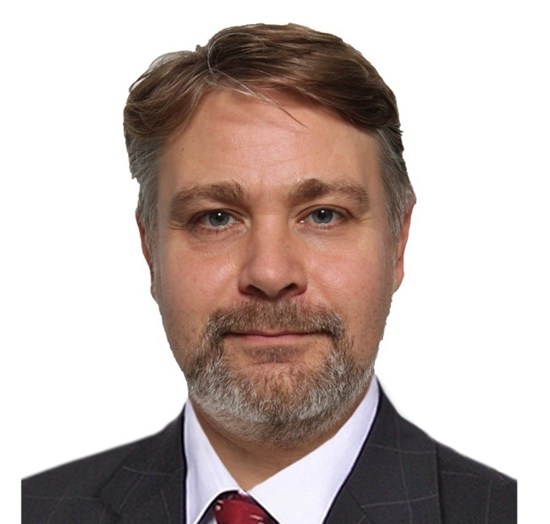
Markov Chain Monte-Carlo (MCMC)
Тема вебинара
Игорь Стурейко
Teamlead, главный инженер проекта – НИИгазэкономика
Опыт:
Более 15 лет занимался прикладной математикой и мат моделированием
(Data Scientist) (Python, С++) в НИИ ПАО Газпром
Анализ временных рядов, эволюционное развитие сложных систем
+7 (916) 156-07-82 (whatsapp)
@stureiko (TG)

Slide 4










Правила вебинара
Условные
обозначения
Активно
участвуем
Индивидуально
Off-topic обсуждаем
в учебной группе
#канал группы
Время, необходимое
на активность
Пишем в чат
Задаем вопрос
в чат
Говорим голосом
Документ
Вопросы вижу в чате,
могу ответить не сразу
Ответьте себе или
задайте вопрос

Slide 5
Карта курса
Advanced Machine Learning. AutoML
Production
Временные ряды
Рекомендательные системы.
Графы
Bayesian Learning
Reinforcement Learning

Slide 6
Маршрут вебинара
Знакомство
Проблема семплирования
Монте-Карло
Марковский процесс
Семплирование
Практика

Slide 7
Цели вебинара
1. | Понять почему возникает проблема семплирования
2. | Марковская цепь и метод монте-карло
3. | Семплирование для байесовского подхода

Slide 8
Смысл
Зачем вам это уметь
1. | Реализовать схему байесовского обучения в случае когда априорное распределение сложное или не сопряженное с правдоподобием
2. | Аппроксимация ожидаемых значений функций относительно вероятностного распределения

Slide 9
Что такое марковская цепь и марковский процесс?
Что такое метод Монте-Карло?
Что такое семплирование?

Slide 10
Проблема

Slide 11
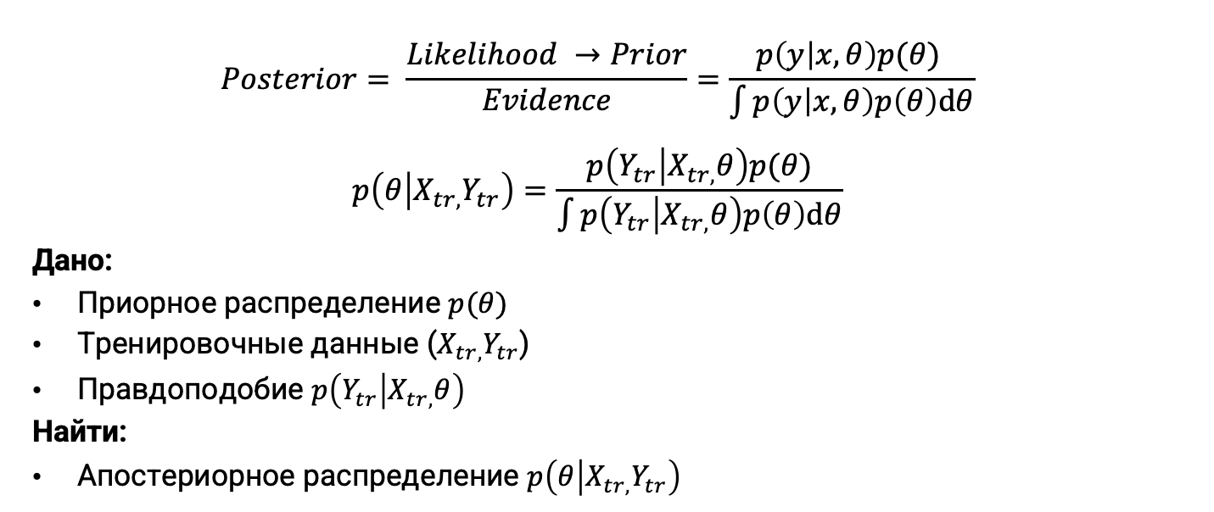
Обучение Байесовской модели
$$Posterior= \frac{Likelihood →Prior}{Evidence}=\frac{p\left(y | x,θ\right)p(θ) }{\int{p\left(y | x,θ\right)p\left(θ\right)dθ}}$$
$$p\left(θ | X_{tr,}Y_{tr}\right)=\frac{p\left(Y_{tr} | X_{tr,}θ\right)p(θ)}{\int{p\left(Y_{tr} | X_{tr,}θ\right)p\left(θ\right)dθ}}$$
Дано:
Приорное распределение $p(θ)$
Тренировочные данные ($X_{tr,}Y_{tr}$)
Правдоподобие $p\left(Y_{tr} | X_{tr,}θ\right)$
Найти:
Апостериорное распределение $p\left(θ | X_{tr,}Y_{tr}\right)$

Slide 12
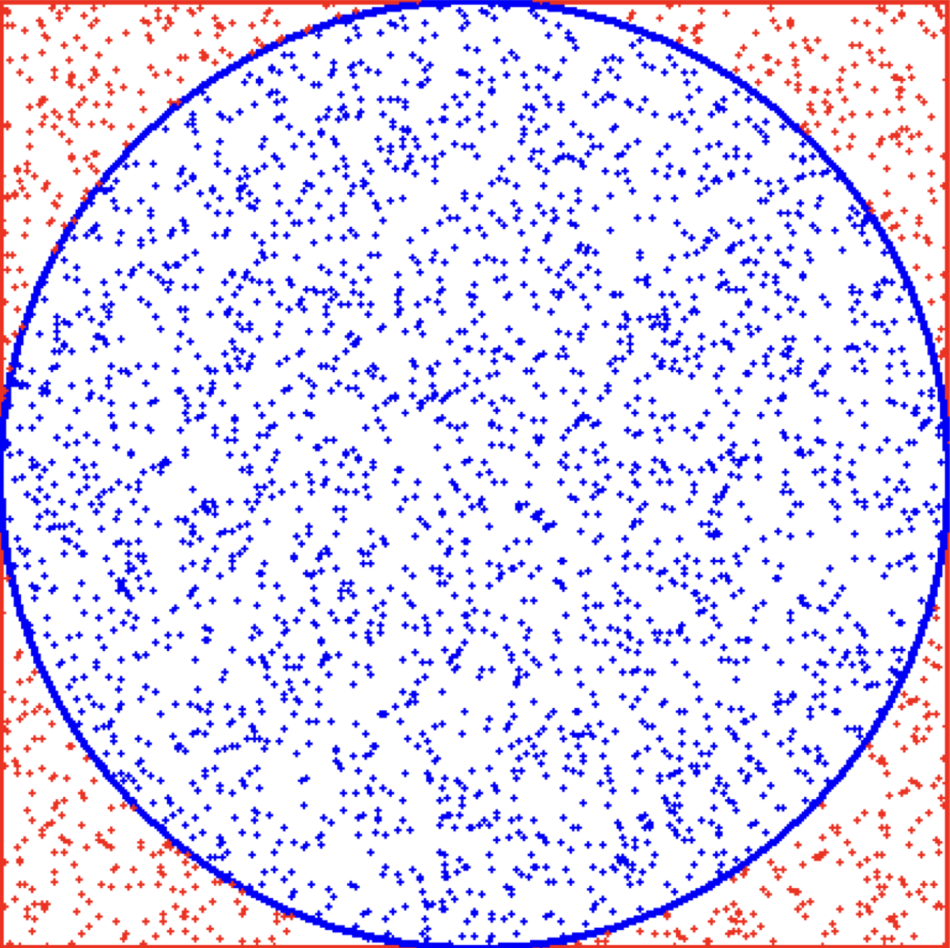
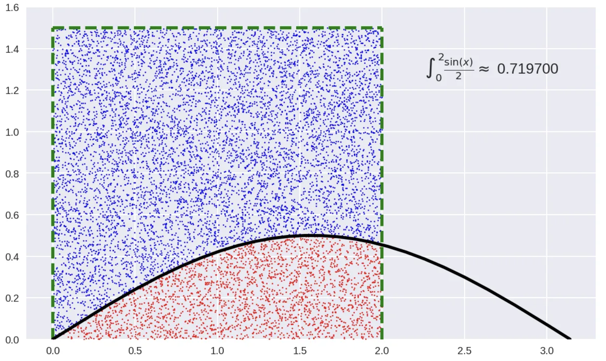
Метод Монте-Карло
Тестируем модель случайными данными и смотрим удовлетворяет ли результат заданным критериям.

Slide 13
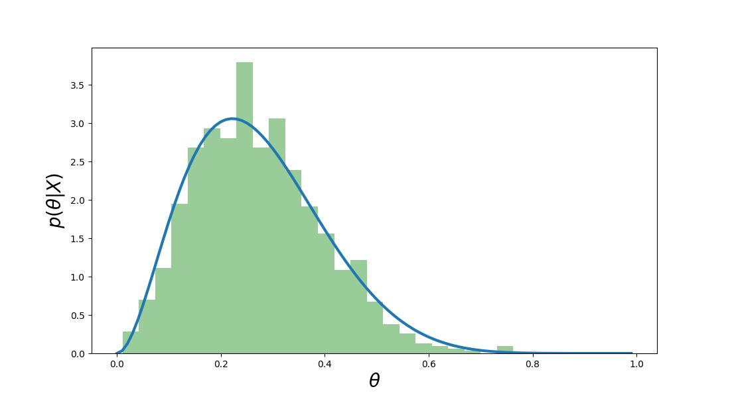
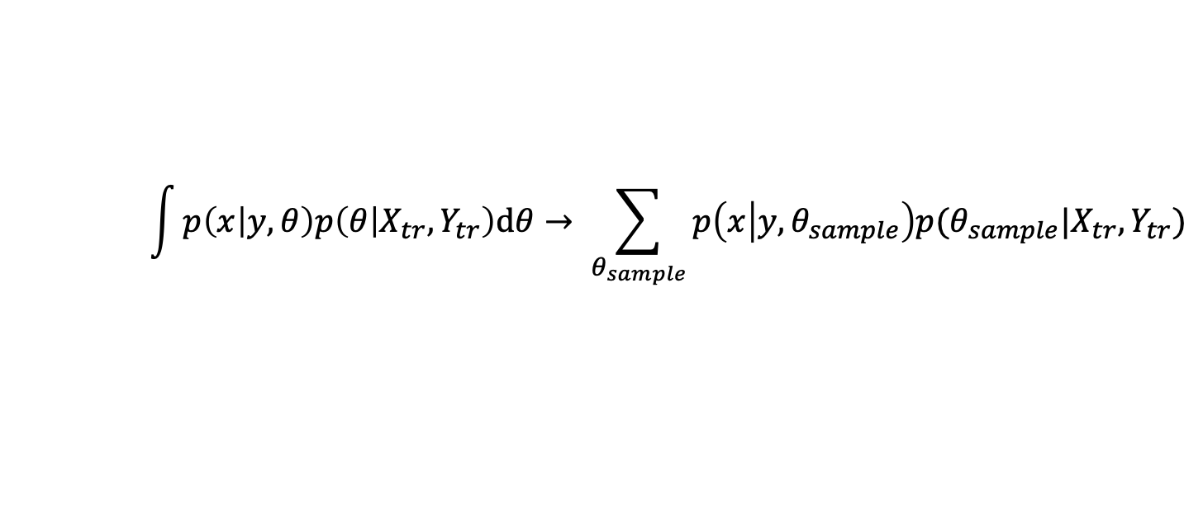
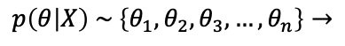
Семплирование
$$\int{p\left(x | y, θ\right)p\left(θ | X_{tr},Y_{tr}\right)dθ→ \sum_{θ_{sample}}{p\left(x | y,θ_{sample}\right)p(θ_{sample}|X_{tr},Y_{tr})}}$$
Как получить выборку из распределения?
А из неизвестного распределения?
$$p\left(θ | X\right) \sim \left\{θ_{1},θ_{2},θ_{3}, …,θ_{n}\right\}→$$

Slide 14
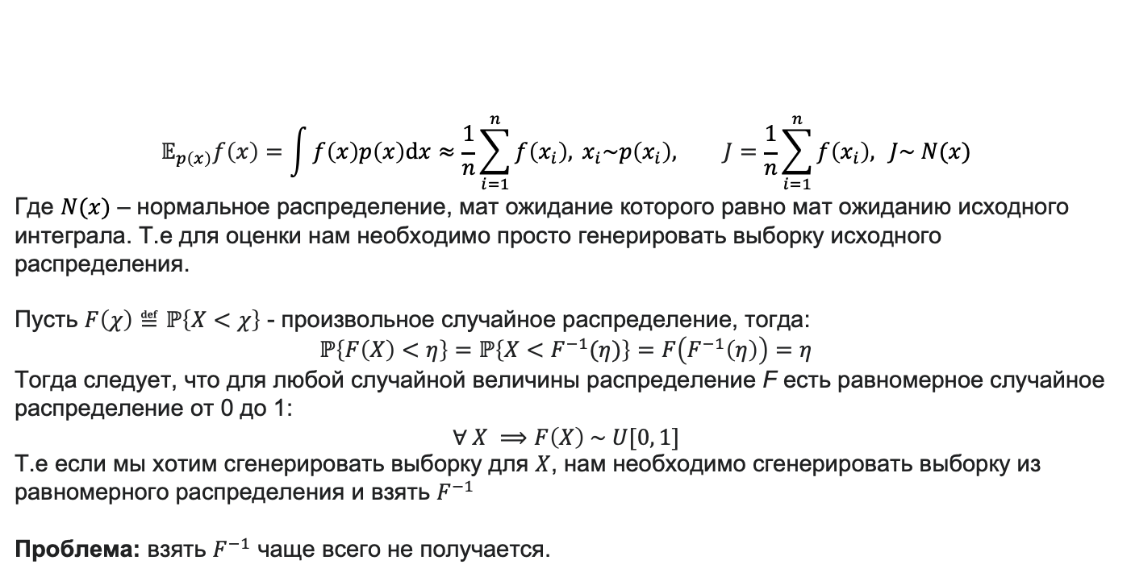
Семплирование
$$𝔼_{p\left(x\right)}f\left(x\right)=\int{f\left(x\right)p\left(x\right)dx}≈\frac{1}{n}\sum_{i=1}^{n}{f\left(x_{i}\right), }x_{i}\sim p\left(x_{i}\right), J=\frac{1}{n}\sum_{i=1}^{n}{f\left(x_{i}\right), } J\sim N(x)$$
Где $N(x)$ – нормальное распределение, мат ожидание которого равно мат ожиданию исходного интеграла. Т.е для оценки нам необходимо просто генерировать выборку исходного распределения.
Пусть $F\left(χ\right)≝ℙ\left\{X<χ\right\}$ - произвольное случайное распределение, тогда:
$$ℙ\left\{F\left(X\right)<η\right\}=ℙ\left\{X<F^{−1}(η)\right\}=F\left(F^{−1}\left(η\right)\right)=η$$
Тогда следует, что для любой случайной величины распределение F есть равномерное случайное распределение от 0 до 1:
$$∀ X ⟹F\left(X\right) \sim U[0, 1]$$
Т.е если мы хотим сгенерировать выборку для $X$, нам необходимо сгенерировать выборку из равномерного распределения и взять $F^{−1}$
Проблема: взять $F^{−1}$ чаще всего не получается.

Slide 15
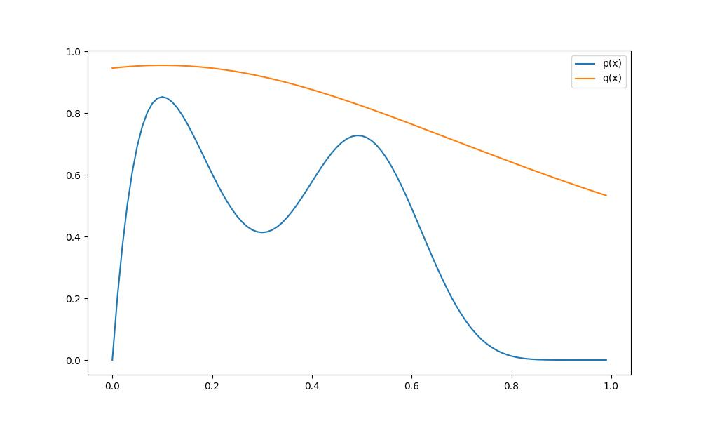
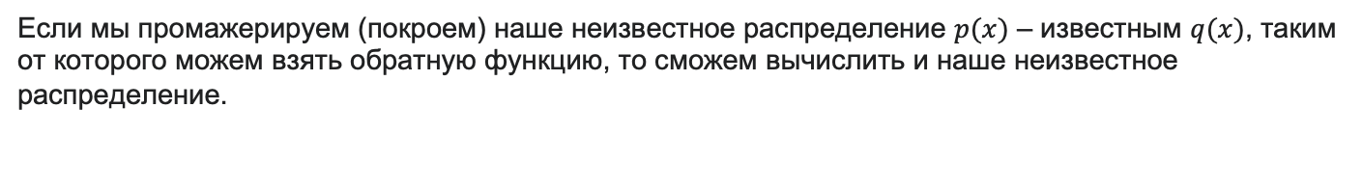
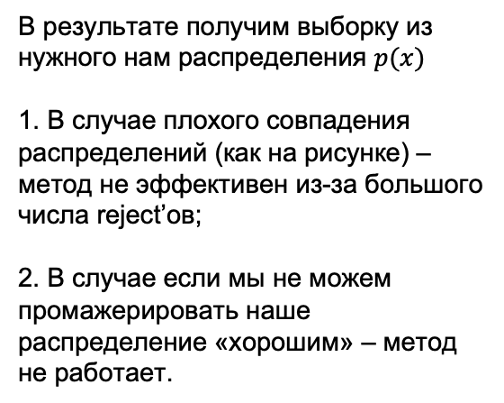
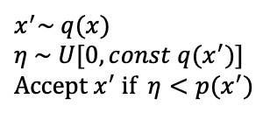
Семплирование – Rejection sampling
Если мы промажерируем (покроем) наше неизвестное распределение $p(x)$ – известным $q(x)$, таким от которого можем взять обратную функцию, то сможем вычислить и наше неизвестное распределение.
$$x^{′}\sim q(x)$$
$$η \sim U[0, const q(x^{′})]$$
$$Accept x^{′} if η<p(x^{′})$$
В результате получим выборку из нужного нам распределения $p(x)$
1. В случае плохого совпадения распределений (как на рисунке) – метод не эффективен из-за большого числа reject’ов;
2. В случае если мы не можем промажерировать наше распределение «хорошим» – метод не работает.
https://youtu.be/si76S7QqxTU

Slide 16
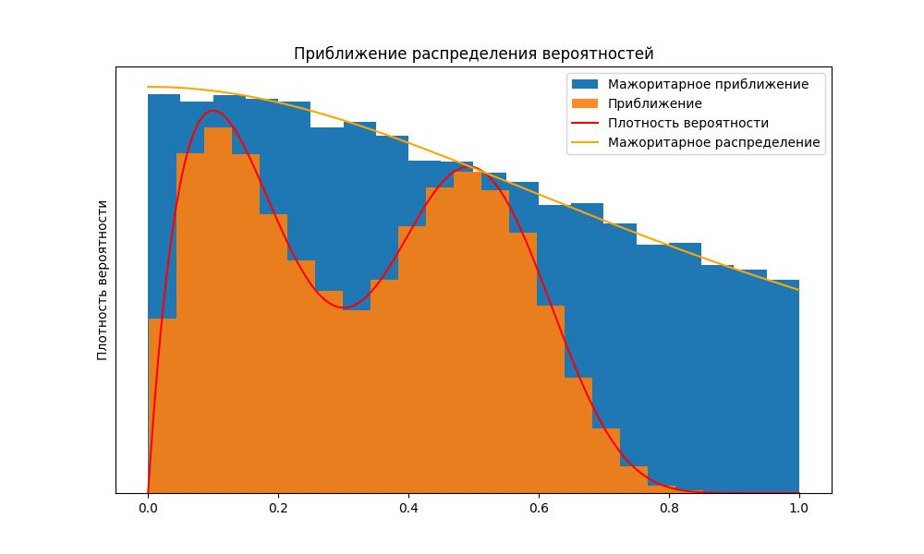
Семплирование – Rejection sampling

Slide 17
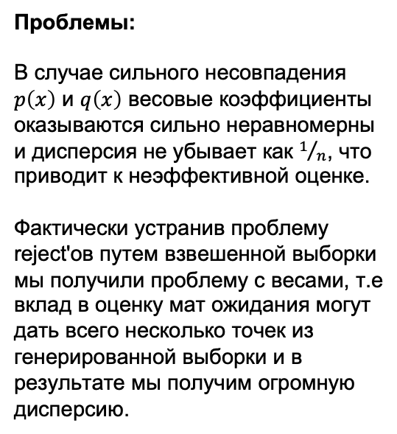
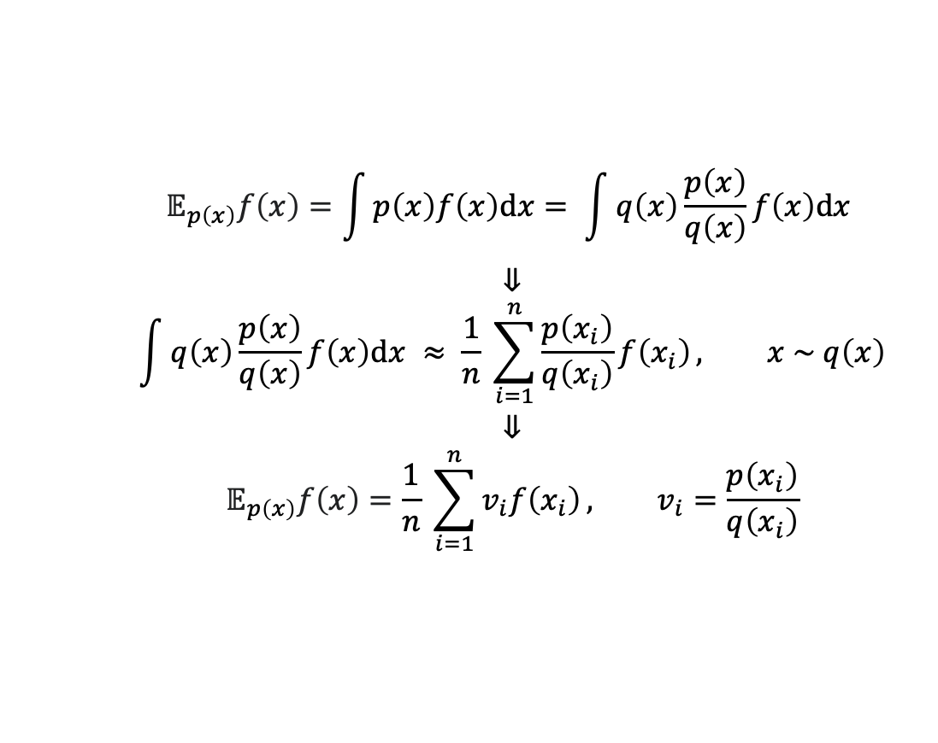
Семплирование – Importance sampling
$$𝔼_{p\left(x\right)}f\left(x\right)=\int{p\left(x\right)f\left(x\right)dx}= \int{q\left(x\right)\frac{p\left(x\right)}{q\left(x\right)}f\left(x\right)dx }$$
$$⇓$$
$$\int{q\left(x\right)\frac{p\left(x\right)}{q\left(x\right)}f\left(x\right)dx }≈ \frac{1}{n} \sum_{i=1}^{n}{\frac{p\left(x_{i}\right)}{q\left(x_{i}\right)}f\left(x_{i}\right)}, x \sim q\left(x\right)$$
$$⇓$$
$$𝔼_{p\left(x\right)}f\left(x\right)=\frac{1}{n} \sum_{i=1}^{n}{v_{i}f\left(x_{i}\right)}, v_{i}=\frac{p\left(x_{i}\right)}{q\left(x_{i}\right)}$$
Проблемы:
В случае сильного несовпадения $p\left(x\right)$ и $q\left(x\right)$ весовые коэффициенты оказываются сильно неравномерны и дисперсия не убывает как $1/n$, что приводит к неэффективной оценке.
Фактически устранив проблему reject'ов путем взвешенной выборки мы получили проблему с весами, т.е вклад в оценку мат ожидания могут дать всего несколько точек из генерированной выборки и в результате мы получим огромную дисперсию.
Т.е не что иное как взвешенная сумма

Slide 18
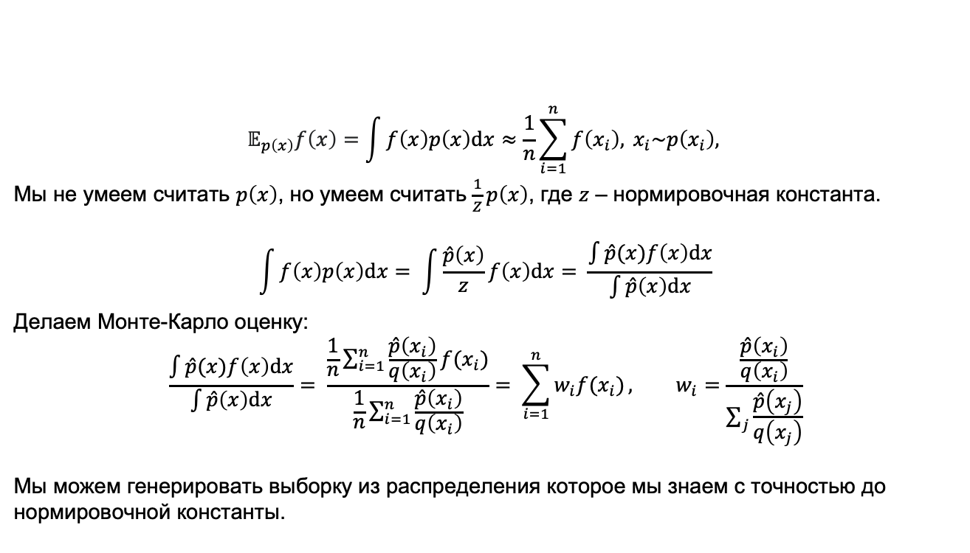
Семплирование – Importance sampling
$$𝔼_{p\left(x\right)}f\left(x\right)=\int{f\left(x\right)p\left(x\right)dx}≈\frac{1}{n}\sum_{i=1}^{n}{f\left(x_{i}\right), }x_{i}\sim p\left(x_{i}\right),$$
Мы не умеем считать $p\left(x\right)$, но умеем считать $\frac{1}{Z}p\left(x\right)$, где $z$ – нормировочная константа.
$$\int{f\left(x\right)p\left(x\right)dx}= \int{\frac{\hat{p}\left(x\right)}{z}f\left(x\right)dx}= \frac{\int{\hat{p}(x)f\left(x\right)dx}}{\int{\hat{p}\left(x\right)dx}}$$
Делаем Монте-Карло оценку:
$$\frac{\int{\hat{p}(x)f\left(x\right)dx}}{\int{\hat{p}\left(x\right)dx}}= \frac{\frac{1}{n}\sum_{i=1}^{n}{\frac{\hat{p}\left(x_{i}\right)}{q\left(x_{i}\right)}f(x_{i})}}{\frac{1}{n}\sum_{i=1}^{n}{\frac{\hat{p}\left(x_{i}\right)}{q\left(x_{i}\right)}}}= \sum_{i=1}^{n}{w_{i}f(x_{i})}, w_{i}=\frac{\frac{\hat{p}\left(x_{i}\right)}{q\left(x_{i}\right)}}{\sum_{j}{\frac{\hat{p}\left(x_{j}\right)}{q\left(x_{j}\right)}}}$$
Мы можем генерировать выборку из распределения которое мы знаем с точностью до нормировочной константы.

Slide 19
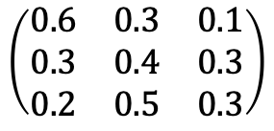
Марковское свойство
$$ℙ\left[S_{t+1}|S_{t}A_{t}\right]=ℙ\left[S_{t+1}|S_{1}A_{1},S_{2}A_{2},…,S_{t}A_{t}\right]$$
вероятность перехода в следующее состояние зависит только от текущего состояния
Пусть есть три состояния погоды: ( «ясно», «облачно», «дождь»)
Состояние Марковской цепи задается матрицей переходов.
В строках указаны состояния, в которых в настоящее время может находиться цепь, а в столбцах – состояния, в которые цепи могут перейти.
Необходимо отметить, что значения в каждом ряду в сумме дают единицу.
Марковская цепь имеет уникальное стационарное распределение состояний, к которому сходится, преодолев определенное количество состояний. После такого числа состояний состояния в марковской цепи получают инвариантное распределение.
$$\left(\begin{matrix}0.6 & 0.3 & 0.1 \\ 0.3 & 0.4 & 0.3 \\ 0.2 & 0.5 & 0.3\end{matrix}\right)$$

Slide 20
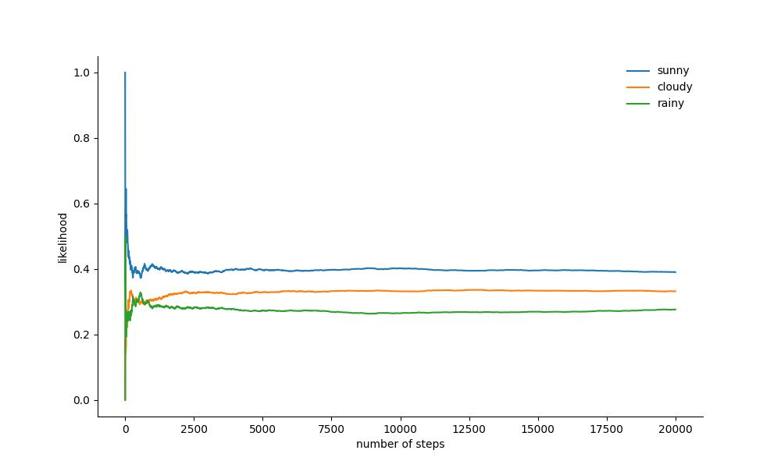
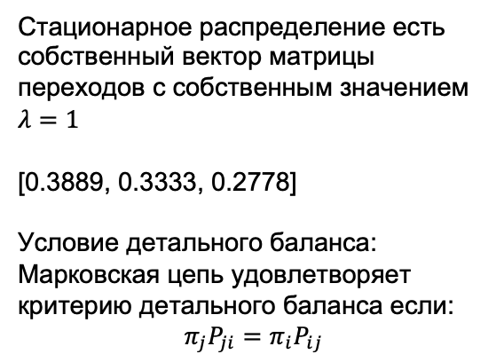
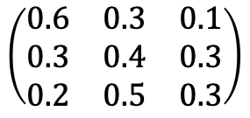
Стационарное распределение Марковской цепи
Стационарное распределение есть собственный вектор матрицы переходов с собственным значением $λ=1$
[0.3889, 0.3333, 0.2778]
Условие детального баланса:
Марковская цепь удовлетворяет критерию детального баланса если:
$$π_{j}P_{ji}=π_{i}P_{ij}$$
$$\left(\begin{matrix}0.6 & 0.3 & 0.1 \\ 0.3 & 0.4 & 0.3 \\ 0.2 & 0.5 & 0.3\end{matrix}\right)$$

Slide 21
Алгоритм Метрополиса-Гастингса
алгоритм семплирования, использующийся, для сложных функций распределения.
Он позволяет семплировать любую функцию распределения. Для этого он использует свойство цепи Маркова, т.е на каждом следующем шаге значение определяется только предыдущим. Так же через какое-то количество шагов он сходится к стационарному распределению.
Необходимо обеспечить что бы стационарное состояние имело такое же распределение как и искомое апостериорное – тогда мы сможем насемплировать данных без необходимости брать интеграл – т.е решить задачу.
Естественно, у методов MCMC есть и недостатки: из-за того, что выборки коррелированы, эффективный размер выборки уменьшается, и иногда методы могут не сходиться или сходиться очень медленно.

Slide 22
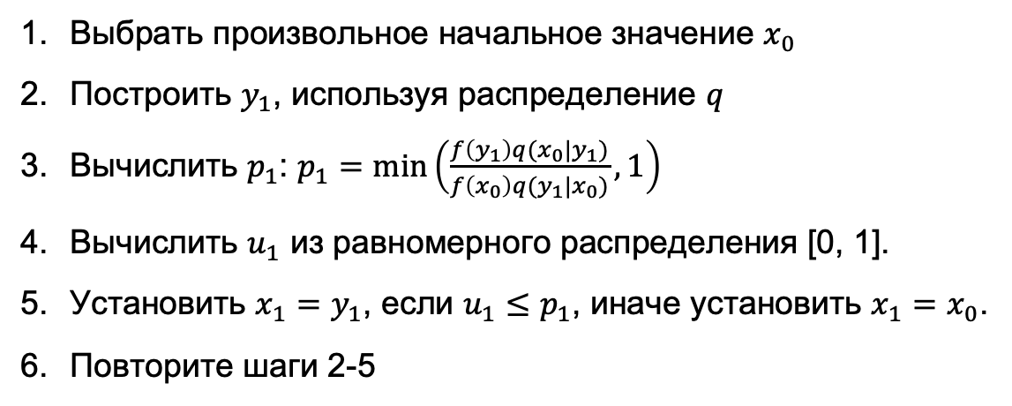
Алгоритм Метрополиса-Гастингса
Выбрать произвольное начальное значение $x_{0}$
Построить $y_{1}$, используя распределение $q$
Вычислить $p_{1}$: $p_{1}=\min\left(\frac{f\left(y_{1}\right)q(x_{0}|y_{1})}{f\left(x_{0}\right)q(y_{1}|x_{0})}, 1\right)$
Вычислить $u_{1}$ из равномерного распределения [0, 1].
Установить $x_{1}=y_{1}$, если $u_{1}≤p_{1}$, иначе установить $x_{1}=x_{0}$.
Повторите шаги 2-5
Доказательство (1:10:00)

Slide 23
Вопросы для проверки
1. | Почему возникает проблема семплирования?
2. | Механизмы семплирования
3. | Алгоритм Метрополиса-Гастингса

Slide 24
Ключевые тезисы
1. | Для обучения Байесовской модели нам необходимо вычислить Evidence, что как правило не возможно в явном виде. Необходимо численное вычисление.
2. | Алгоритм Метрополиса-Гастингса позволяет провести семплирование для сложного распределения

Slide 25
Практика

Slide 26
Слайд с заданием
1. | Реализовать алгоритм Rejection sampling
2. | Реализовать алгоритм Metropilis-Hastings
3. | Посмотреть как использовать библиотеку PyMc для оценки постериора

Slide 27

Слайд с домашним заданием
1. | Используйте sample_posterior_predictive для генерации выборки k, а затем постройте график апостериорного предсказательного распределения
Сроки выполнения: 1 неделя

Slide 28
Список материалов для изучения
https://habr.com/ru/companies/wunderfund/articles/279545/
Видео лекции «Байесовские методы в машинном обучении» https://www.youtube.com/playlist?list=PLEqoHzpnmTfCiJpMPccTWXD9DB4ERQkyw
Rejection sampling https://youtu.be/si76S7QqxTU
Introduction in sampling methods https://towardsdatascience.com/introduction-to-sampling-methods-c934b64b6b08

Slide 29

Вопросы?
Ставим “+”,
если вопросы есть
Ставим “–”,
если вопросов нет

Slide 30
Рефлексия

Slide 31
Цели вебинара
1. | Понять почему возникает проблема семплирования
2. | Марковская цепь и метод монте-карло
3. | Семплирование для байесовского подхода

Slide 32
Вопросы для проверки
1. | Какие методы сэмплирования вы запомнили?
2. | В каких случаях метод rejection sampling не стоит использовать?
3. | В чем недостаток метода Метрополиса-Гастингса?

Slide 33


Рефлексия
С какими впечатлениями уходите с вебинара?
Как будете применять на практике то,
что узнали на вебинаре?

Slide 34



Следующий вебинар
10 августа 2023
Байесовское АВ тестирование
Ссылка на вебинар будет в ЛК за 15 минут
Материалы
к занятию в ЛК — можно изучать
Обязательный материал обозначен красной лентой

Slide 35
Заполните, пожалуйста,
опрос о занятии
по ссылке в чате

Slide 36
Приходите на следующие вебинары
Спасибо за внимание!
10.08 – Байесовское АВ тестирование
Игорь Стурейко
Teamlead, главный инженер проекта – НИИгазэкономика
Опыт:
Более 15 лет занимался прикладной математикой и мат моделированием
(Data Scientist) (Python, С++) в НИИ ПАО Газпром
Анализ временных рядов, эволюционное развитие сложных систем
+7 (916) 156-07-82 (whatsapp)
@stureiko (TG)

